Slide 1
Python数据分析教材微课
第九章：客户价值分析
从中提取有价值的信息，形成结论并进行展示的过程

Slide 2
K-Means 算法
K-Means 是一种基于距离的排他的聚类划分方法，K-Means聚类是一种常用于将数据集自动划分为K个组的方法，它属于无监督学习算法。
K-Means 描述中包含了几个概念：
1、聚类（Clustering）：K-Means 是一种聚类分析（Cluster Analysis）方法。聚类就是将数据对象分组成为多个类或者簇 (Cluster)，使得在同一个簇中的对象之间具有较高的相似度，而不同簇中的对象差别较大。
2、划分（Partitioning）：聚类可以基于划分，也可以基于分层。划分即将对象划分成不同的簇，而分层是将对象分等级。
3、排他（Exclusive）：对于一个数据对象，只能被划分到一个簇中。如果一个数据对象可以被划分到多个簇中，则称为可重叠的（Overlapping）。
4、距离（Distance）：基于距离的聚类是将距离近的相似的对象聚在一起。基于概率分布模型的聚类是在一组对象中。

Slide 3
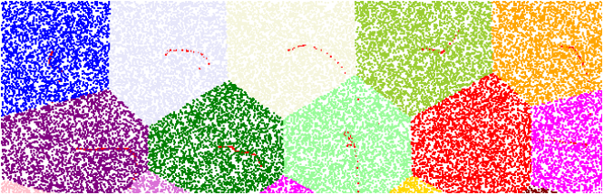
K-Means 问题描述
给定一个 n 个对象的数据集，它可以构建数据的 k 个划分，每个划分就是一个簇，并且 k ≤ n。同时还需满足：
每个组至少包含一个对象。
每个对象必须属于且仅属于一个簇。

Slide 4
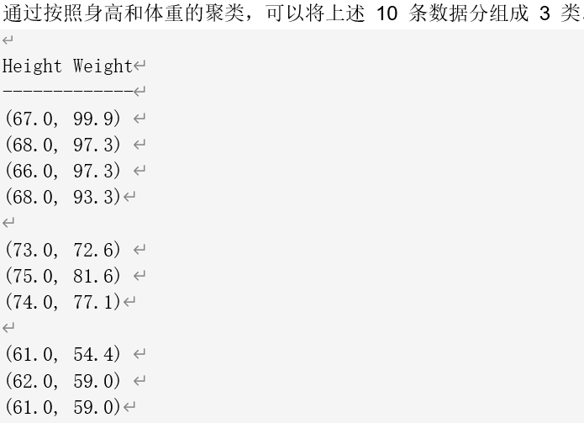
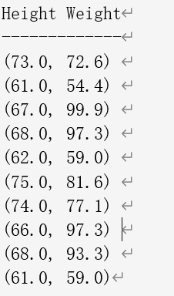
实例分析
例如，有如下包含 10 条数据的集合。集合中每项描述了一个人的身高（Height: inches）和体重（Weight: kilograms）。
分类结果可以描述为：中等身高并且很重、很高并且中等体重、矮并且轻。

Slide 5
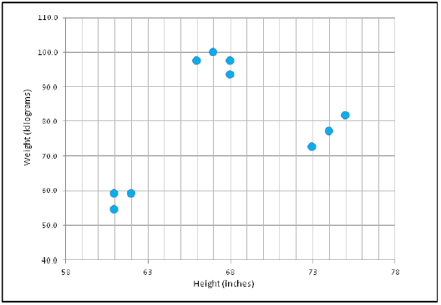
实例分析
如果用图形来观察分组状况则结果一目了然。由于 K-Means 算法值针对给定的完整数据集进行操作，不需要任何特殊的训练数据，所以 K-Means 是一种无监督的机器学习方法，

Slide 6
实例分析
K-Means 算法最常见的实现方式是迭代式。
给定划分数量 k。创建一个初始划分，从数据集中随机地选择 k 个对象，每个对象初始地代表了一个簇中心（Cluster Centroid）。对于其他对象，计算其与各个簇中心的距离，将它们划入距离最近的簇。
采用迭代的重定位技术，尝试通过对象在划分间移动来改进划分。所谓重定位技术，就是当有新的对象加入簇或者已有对象离开簇的时候，重新计算簇的平均值，然后对对象进行重新分配。

Slide 7
Python数据分析教材微课
第九章：客户价值分析
从中提取有价值的信息，形成结论并进行展示的过程

Slide 8
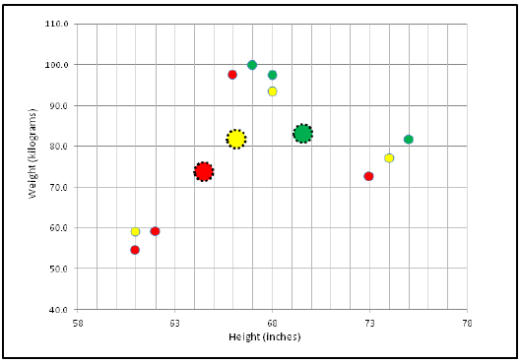
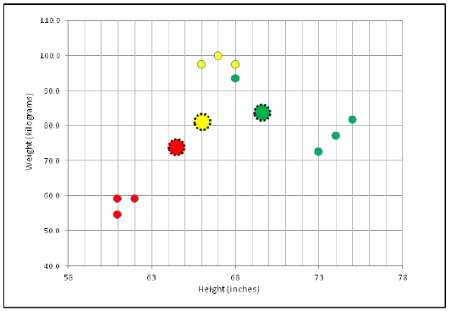
K-Means 算法
应用 K-Means 算法到上述身高与体重的示例，聚类过程如下图所示。

Slide 9
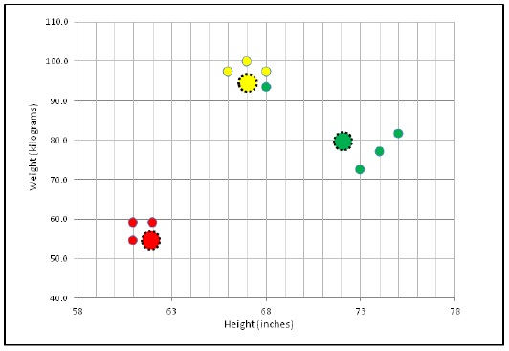
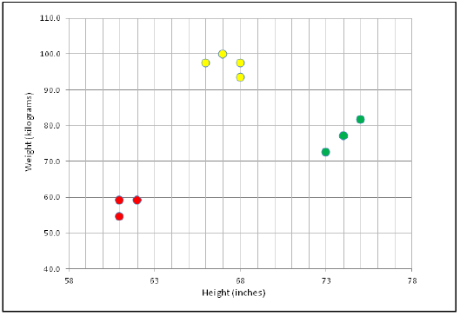

Slide 10
实例分析
K-Means 优缺点：
当结果簇是密集的，而且簇和簇之间的区别比较明显时，K-Means 的效果较好。对于大数据集，K-Means 是相对可伸缩的和高效的，它的复杂度是 O(nkt)，n 是对象的个数，k 是簇的数目，t 是迭代的次数，通常 k << n，且 t << n，所以算法经常以局部最优结束。
K-Means 的最大问题是要求先给出 k 的个数。k 的选择一般基于经验值和多次实验结果，对于不同的数据集，k 的取值没有可借鉴性。另外，K-Means 对孤立点数据是敏感的，少量噪声数据就能对平均值造成极大的影响。

Slide 11
使用K-means算法进行客户分类
基于信息技术的大多数平台正在生成大量数据。这些数据称为大数据，它承载了大量的商业智能。这些数据互相交融以满足不同的目标和可能性。应用机器学习技术就很有可能为客户创造价值。
1、问题描述
我们在会计学和物联网领域拥有基于大数据的平台，可以持续生成客户行为和设备监控数据。
识别目标客户群或者基于不同维度分析（推导）模式非常关键，并且实在的为平台提供了优势。
2、 对应想法
假设你有1000个客户使用你的平台并且不断地产生体量庞大的大数据，任何关于这方面的深入见解都将产生新的价值。

Slide 12
使用K-means算法进行客户分类
3、 解决方案
聚类是将一组数据点划分为少量聚类的过程。在本部分中，你将理解并学习到如何实现K-Means聚类。
4、 K-Means目标
K均值的目的是使每个点到其对应的聚类质心的距离的平方和最小。保证K-Means算法收敛到局部最优。
5、 业务用途
这是一种通用算法，可用于任何类型的分组。部分使用案例如下：
行为细分：按购买历史记录细分，按应用程序、网站或者购买平台上的活动细分。
库存分类：按照销售活动分组存货（准备库存）。
传感器测量：检测运动传感器中的活动类型，并分组图像。
检测机器人或异常：从机器人中分离出有效地活动组。

Slide 13
使用K-means算法进行客户分类
6、 k - means聚类算法
步骤1:选择集群的数量K。
步骤2:随机选择K个点，作为质心。(不一定要从你的数据集中选择)
步骤3:将每个数据点分配到-> 构成K簇的最近的质心。
步骤4:计算并重新放置每个集群的新质心。
步骤5:将每个数据点重新分配到最近的质心。如果有任何重置发生，转到步骤4，否则转到FIN。

Slide 14
Python数据分析教材微课
第九章：客户价值分析
从中提取有价值的信息，形成结论并进行展示的过程

Slide 15
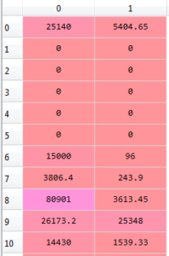
在python中对客户费用和发票数据应用K-Means集群
对于python，我们将展示K-means算法如何处理客户费用和发票数据的例子。我们有500个客户数据，我们关注两个客户特征: 客户发票，客户费用。一般来说，只要数据样本的数量远远大于特征的数量，该算法可以用于任意数量的特征。
步骤1:清理和转换数据
步骤2: 我们对总费用和总发票应用聚类。在X中选择必需的列。

Slide 16
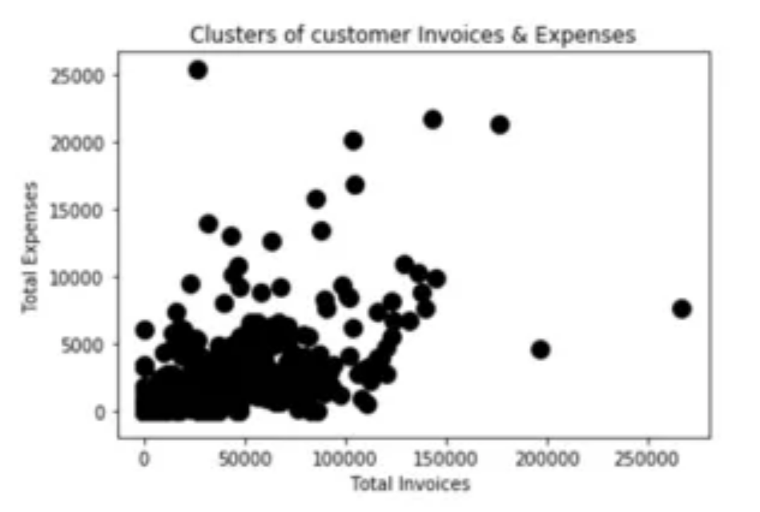
在python中对客户费用和发票数据应用K-Means集群
下图显示了500个客户的数据集，总发票在x轴，总费用在y轴。

Slide 17
在python中对客户费用和发票数据应用K-Means集群
步骤3:选择K并运行算法
选择K：上面描述的算法找到一个特定的预先选择K的集群和数据集标签。为了找到数据中的集群数量，用户需要运行K-means聚类算法对K个值的范围进行聚类并比较结果。一般来说，没有确定K的精确值的方法，但是可以使用以下技术得到精确的估计值。
通常用于比较不同K值之间的结果的度量之一是：数据点与它们的集群中心之间的平均距离。

Slide 18
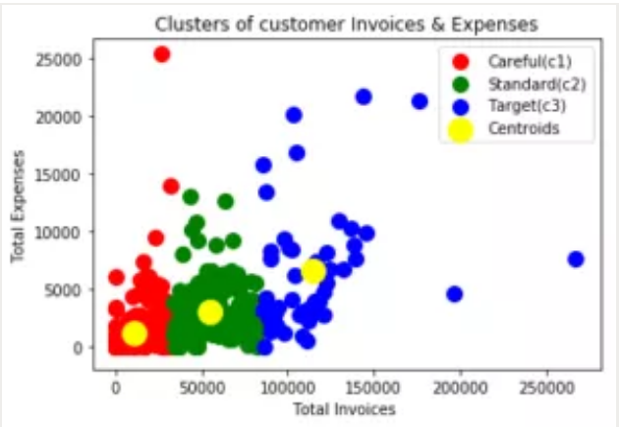
在python中对客户费用和发票数据应用K-Means集群
步骤4：查看结果
下面的图表显示了结果。
“谨慎型客户”谁的收入越少，他们花的也就越少。
“一般客户”收入是平均的，他们花得更少，
“目标客户”是谁的收入更多，他们花得更多。

